Slide 1
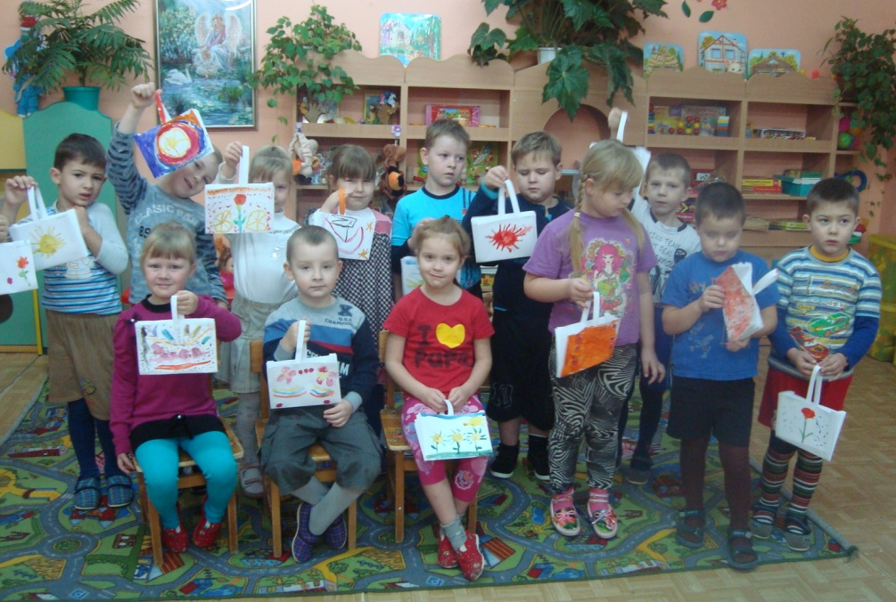
Реализация образовательных областей в соответствии с ФГОС ДО

Slide 2
Планирование психолого-педагогической работы:
Социально-коммуникативное развитие
Познавательное развитие
Речевое развитие
Художественно-эстетическое развитие
Физическое развитие

Slide 3
Художествен-ное творчество
Музыка
художественно-эстетическое развитие
Безопас-ность
Коммуникация
Труд
речевое развитие
социально-коммуникативное развитие
Чтение худ. литературы
Социа-лизация
познавательное развитие
физическое развитие
Здоровье
Познание
Физическая культура

Slide 4
Социально-коммуникативное развитие
Формирование моральных и нравственных ценностей
Развитие общения и взаимодействия
Формирование представлений о семье, Родине, Отечестве
Формирование основ безопасности в быту, социуме, природе

Slide 5
Познавательное развитие
Формирование представлений о себе, других людях,
объектах окружающей действительности
Формирование представлений о свойствах и отношениях объектов окружающего мира
Формирование представлений о планете Земля

Slide 6
Речевое развитие
Владение речью как средством общения
Развитие культуры речи
Подготовка к обучению грамоте

Slide 7
Художественно-эстетическое развитие
Восприятие и понимание произведений искусства
Формирование представлений о видах искусства
Формирование самостоятельной творческой деятельности

Slide 8
Содержание образовательной работы
Образовательная область | Задачи | Формы организации совместной деятельности педагога с детьми | Дата выполнения | Организация развивающей среды для самостоятельной деятельности детей | Дата выполнения | Планирование непосредственно образователь-ной деятельности | Дата выполнения
Социально-коммуникативное развитие |  | Темы бесед Темы для проигрывания ситуаций Игры Художественная литература Досуги Праздники Индивидуальная работа |  | Игры Художественная литература Картины Иллюстрации Схемы |  | Освоение правил речевого этикета, норм поведения; формирование представлений о людях; формирование представления о родном городе, стране, о профессиях.

Slide 9
Содержание образовательной работы
Образовательная область | Задачи | Формы организации совместной деятельности педагога с детьми | Дата выполнения | Организация развивающей среды для самостоятельной деятельности детей | Дата выполнения | Планирование непосредственно образователь-ной деятельности | Дата выполнения
Познавательное развитие |  | Темы наблюдений за живой и неживой природой Темы экскурсий Игры Игровые упражнения Художественная литература Опыты Развлечения Индивидуальная работа |  | Атрибуты к играм Атрибуты для выполнения трудовых поручений Художественная литература Картины Иллюстрации Схемы Игры для самостоятельной деятельности |  | Познавательно-исследовательская деятельность Развитие сенсорной культуры Развитие математических представлений Природные объекты и явления, животный мир Человек

Slide 10
Содержание образовательной работы
Образовательная область | Задачи | Формы организации совместной деятельности педагога с детьми | Дата выполнения | Организация развивающей среды для самостоятельной деятельности детей | Дата выполнения | Планирование непосредственно образователь-ной деятельности | Дата выполнения
Художественно-эстетическое развитие |  | Темы для продуктивной деятельности Игры Картины Иллюстрации Художественная литература Развлечения Досуги Праздники Индивидуальная работа |  | Материалы и инструменты для творчества Художественная литература Картины Иллюстрации Схемы Игры для самостоятельной деятельности |  | Рисование Лепка Конструирование Виды и жанры изобразительного творчества

Slide 11
Содержание образовательной работы
Образовательная область | Задачи | Формы организации совместной деятельности педагога с детьми | Дата выполнения | Организация развивающей среды для самостоятельной деятельности детей | Дата выполнения | Планирование непосредственно образователь-ной деятельности | Дата выполнения
Речевое развитие |  | Темы бесед Игры Картины Иллюстрации Художественная литература Темы для книгоиздательства Театрализация Драматизации Досуги Праздники |  | Атрибуты для игр Художественная литература Картины Иллюстрации Игры Схемы |  | Чтение Составление рассказов Пересказ Беседы Заучивание стихов Работа по звуковой и интонационной культуре речи по развитию связной речи

Slide 12
Содержание образовательной работы
Образовательная область | Задачи | Формы организации совместной деятельности педагога с детьми | Дата выполнения | Организация развивающей среды для самостоятельной деятельности детей | Дата выполнения | Планирование непосредственно образователь-ной деятельности | Дата выполнения
Физическое развитие |  | Подвижные игры Игры-соревнования Игровые упражнения Утренняя гимнастика Бодрящая гимнастика Закаливание досуги |  | Физкультурное оборудование |  | Работа по формированию двигательной активности, На формирование начальных представлений о спорте; На овладение подвижными играми.

Slide 13
во
двигательной
коммуникативной
трудовой
игровой
НЕПОСРЕДСТВЕННО ОБРАЗОВАТЕЛЬНАЯ ДЕЯТЕЛЬНОСТЬ – это деятельность, основанная на одной из специфических детских видов деятельностей, осуществляемая совместно со взрослыми, направленная на освоение детьми одной или нескольких образовательных областей, или их интеграцию с использованием разнообразных форм и методов работы, выбор которых осуществляется педагогам самостоятельно
познавательно-исследовательской
продуктивной
чтения художественной литературы
музыкально-художественной

Slide 14
Структура непосредственно образовательной деятельности с учетом ФГОС ДО
1. Введение в проблемную ситуацию
2. Актуализация знаний, умений обучающихся
3. Затруднение в игровой ситуации
4. Открытие нового знания или умения
5. Воспроизведение нового в типовой ситуации
6. Итог НОД

Slide 15
Спасибо за внимание!

